Slide 1
인공지능 프로그래밍 교육

Slide 2
학습목표
객체
찾기
CNN 모델을 이용해 목표 타겟을 찾아봅시다.

Slide 3
객체 찾기
패키지 호출

Slide 4
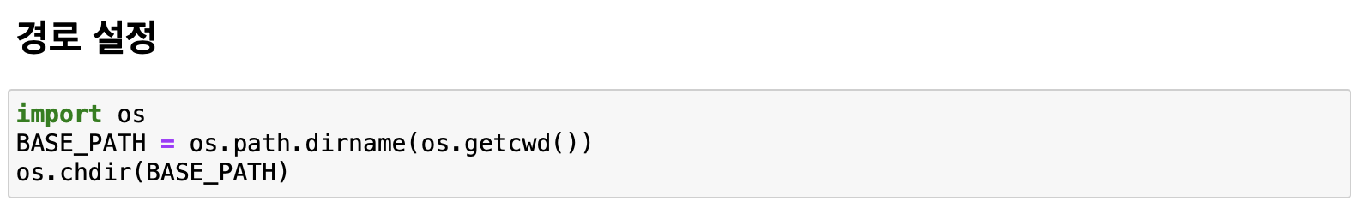
경로
설정하기
패키지를 호출을 편하게 할 수 있도록 작업 환경을 나의 현재 경로로 옮깁니다.

Slide 5
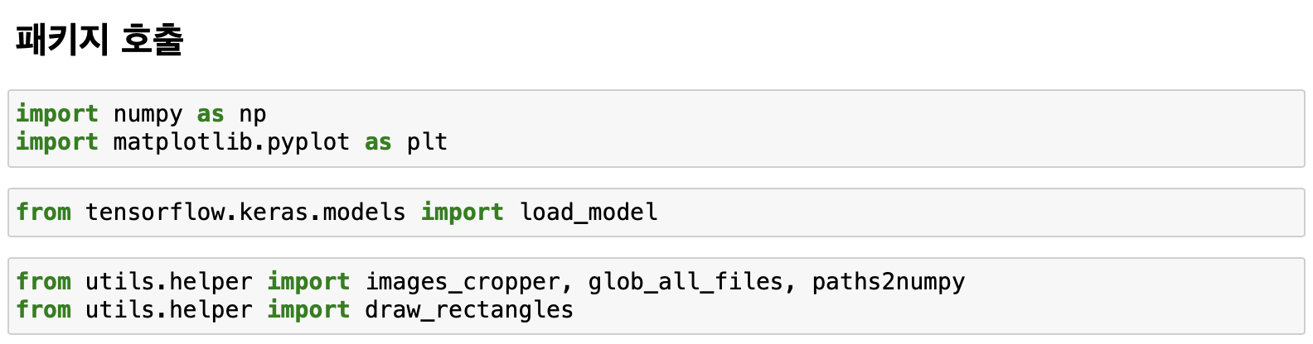
패키지
호출하기
데이터셋을 구축하기 위해 사용할 패키지를 호출해 보겠습니다.
load_model은 학습한 모델을 불러오기 위한 메소드입니다.

Slide 6
draw_rectangles 함수는 찾은 객체를 표시하기 위해 객체에 사각형을 그립니다.

Slide 7
객체 찾기
원하는 객체 찾기

Slide 8
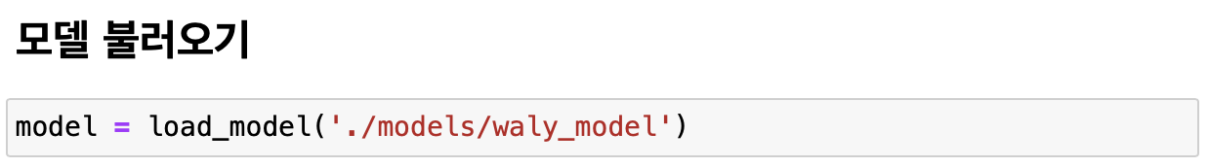
모델
불러오기
학습 시킨 모델을 불러옵니다.

Slide 9
CNN model을
사용해 원하는
객체 찾기
우리가 원하는 객체를 찾고 싶다면, 우선 이미지를 여러 개로 분할하고 잘린 이미지의 위치를 추출합니다.
그리고 해당 이미지들을 AI 모델에 모두 넣어 나온 결과를 확인 후, 객체가 있다고 예상되는 이미지의 좌표를 가져와 본 이미지에 표시하면 됩니다.
찾고자 하는 객체
36
36
AI 모델
0.2
0.1
0.1
Cropper
0.3
0.9
0.8
1. images_cropper 함수를 통해 전체 이미지를 일정한 간격, 일정한 크기로 자릅니다.
2. 잘린 이미지를 AI 모델에 넣어줍니다.
3. 우리가 찾는 객체라고 판단되는 이미지들의 좌표를 얻어와 출력합니다.

Slide 10
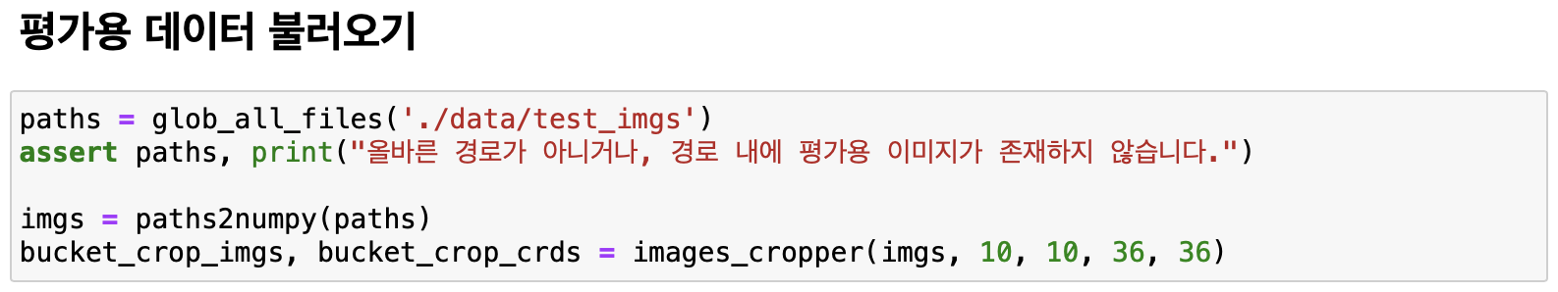
1. 이미지 불러온 후 일정 크기로 자르고, 이미지의 좌표를 가져옵니다.
(0, 0 , 34 ,34)
(10, 0, 44, 34)
(20, 0, 54, 34)
(0, 10, 34, 44)
(10, 10, 44, 44)
(20, 10, 54, 44)

Slide 11
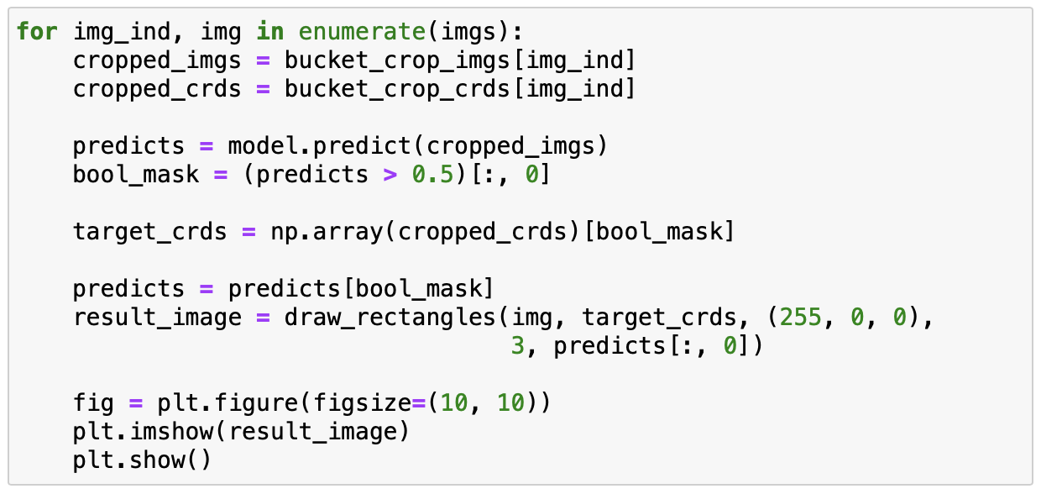
2. 모든 잘린 이미지들에 대해 찾고자 하는 객체가 있는지 수치로 판단합니다.
AI 모델
0.2
0.1
0.2
0.1
0.8
0.9

Slide 12
3. 평가된 이미지에서 수치가 0.5가 넘는 이미지만 추출합니다.
0.2
0.1
0.2
0.1
0.8
0.9
0.8
0.9
평가 된 이미지에서 우리가 찾고자 하는 객체가 있을 것이라 예상되는 이미지만 추출합니다.

Slide 13
4. 추출된 이미지 주위에 사각형으로 표시해줍시다.
0.8
0.9
AI 모델

Slide 14


프로젝트 예상 결과
찾고자 하는 이미지

